Slide 1
Портокали
La Rinkonada
Изготвено от: Леман Сали, Тензиле Рейхан, Вилияна Тодорова и Христо Симеонов от ХІ клас

Slide 2
Съдържание
- Хората, които ни посрещнаха.
- Какво се отглежда в Rinconada?
-Портокали.
- Как се отглеждат?
- Събиране.
- Популярност на групата.

Slide 3
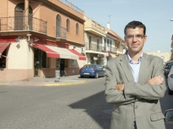
Посрещане
Серхио Педийа е общинският делегат на агробизнеса и търговията. Един от хората, които ни посрещна много учтиво и ни показа Rinconadata.

Slide 4

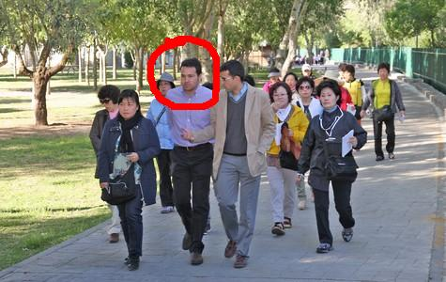
Другият човек
В асоциацията членуват 70 души, но най-големия им проблем е намирането на посредник. В тази асоциация отглеждали картофи, праскови и други плодни дръвчета.Той беше през цялото време със нас и ни придружи като обясняваше с какво всъщност се занимават в La Rinconada

Slide 5
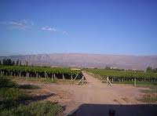
La Rinconada
В La Rinconada се отглеждат: портокали, праскови, памук, царевица, маслини и картофи. Там почвата е много плодородна.

Slide 6

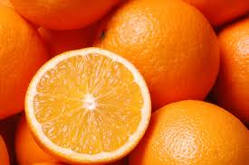
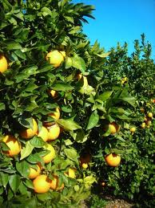
Портокали
В La Rinconada научихме, че едно портокалово дърво с плодовете си тежи около 100 кг. Гледаш го дребничко, мъничко пък тежи толкова много.

Slide 7
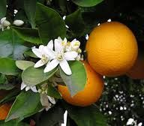
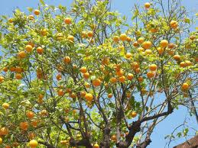
Как се отглеждат?
На всеки 20-25 дни се
поливат портокалите.
Поливането им е капково
Обикновено портокалите са на алеи по 6 м. в тази ферма са засети по 5м. разстояние.

Slide 8
Типове портокали
Има три типа портокали:
- Трапезна
- За сок
- Малки мандарини.

Slide 9
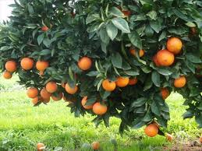
Събиране
Събират се в щайги по 40 см. височина. Портокалите се събират от октомври до януари месец.При портокалите няма сортиране, те узряват всичките заедно.

Slide 10
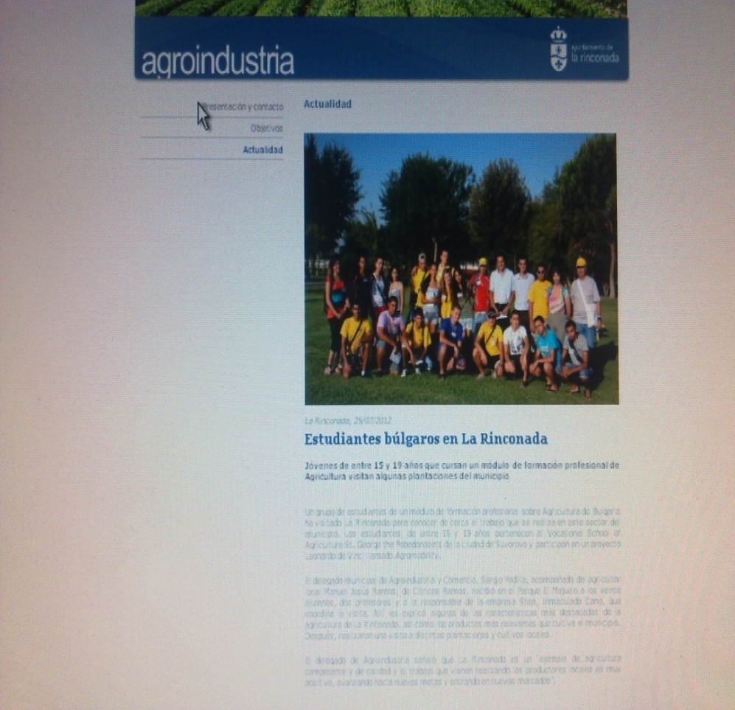
Популярността на нашата група
При посрещането ни имаше и един репортер с един фотоапарат на ръката, който ни снима и води едно кратко интервю с ръководителите и със Серхио и Мануел. Така, че нашата ,,известност” не продължи много дълго, но, бяхме за кратко прочути в един седмичен вестник и в сайта на La Rinconada.

Slide 11
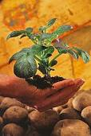
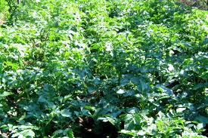
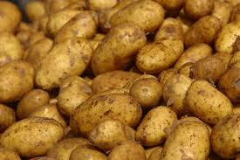
Картофи
Картофите се сеят през януари, а се събират през юли.

Slide 12

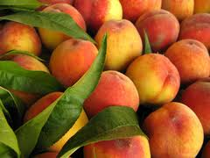
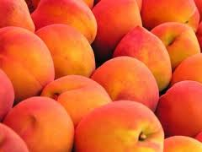
Праскови
Прасковите цъфтят през февруари.

Slide 13
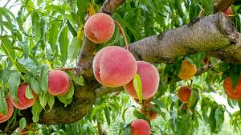
Събиране
Прасковите след като се съберат се сортират на:
Узрели
Много узрели
Гнили

Slide 14
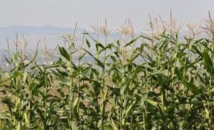
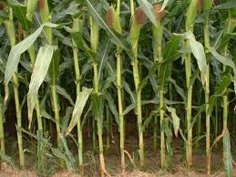
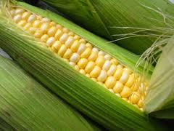
Царевица
Царевицата се сее през март месец

Slide 15
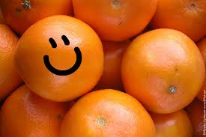
Край
В La Rinconada беше много хубаво. Разгледахме и се запознахме с доста важни неща. Видяхме много разнообразни методи на селското стопанство. И се обогатихме предостатъчно. La Rinconada бе едно райско кътче в което имаше всичко и красота и уединение с природата. Радваме се, че бяхме част от такъв проект и посетихме такива красиви и интересни места като La Rinconada.
Благодарим ви!

